Slide 1
Canlılarda Üreme Tipleri

Slide 2
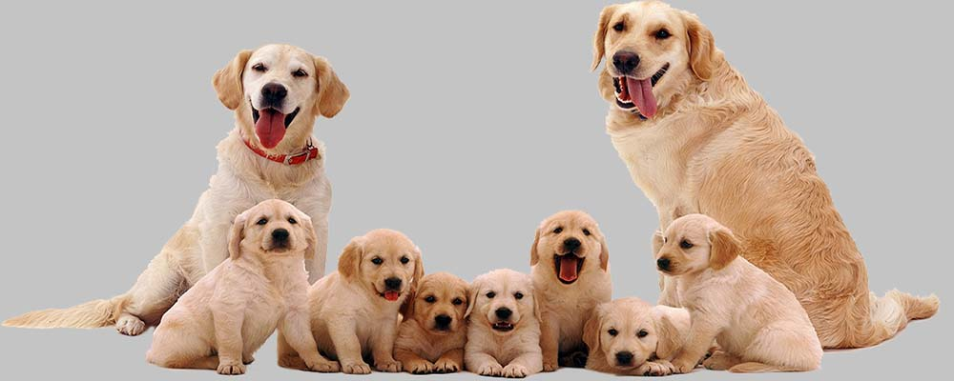
Üreme: Üreme, hem neslin devamını, hem de her canlının kendisine benzer bireyler meydana getirmesidir.

Slide 3
Eşeysiz Üreme
Eşeyli Üreme

Slide 4
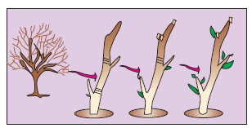
EŞEYSİZ ÜREME ve ÇEŞİTLERİ
Bir canlının başka bir canlıya ihtiyacı olmadan tek başına genetik yapısı benzer olan yavrular meydana getirdiği üremeye eşeysiz üreme denir.

Slide 5
Temelinde mitoz bölünme vardır. (genellikle).

Slide 6
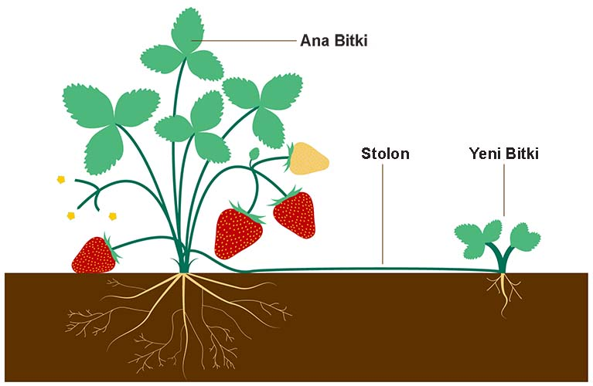
Döllenme görülmez.
Genetik çeşitlilik görülmez. (mutasyon hariç).

Slide 7
Tek ya da çok hücreli canlılarda görülebilir.
Değişen çevre şartlarına dayanıksız yavrular oluşur.

Slide 8
1) Bölünerek Üreme
Tek hücreli canlılarda ana hücrenin ikiye bölünmesi ile gerçekleşen eşeysiz üremeye bölünerek üreme denir.
Bölünme sonucunda hemen hemen eşit büyüklükte iki hücre oluşur. Bakteri, Amip, Öglena, Paramecium… gibi canlılar bu şekilde bölünürler.

Slide 10
Prokaryotlarda, ikiye bölünme genetik maddenin eşlenmesi ve hücrenin sitoplazmasının ikiye bölünmesi şeklinde gerçekleşir. (Bu bir mitoz bölünme değildir.)

Slide 11
Ökaryot tek hücrelilerde ise, mitoz bölünme sonundaki sitokinezin yeri canlıdan canlıya farklılık gösterebilir. Örneğin; paramecium enine bölünür, öglena boyuna, amip ise her şekilde bölünme yapabilir.

Slide 12
2) Tomurcuklanarak Üreme
Ana canlıda oluşan bir çıkıntının büyüyerek ana canlının küçük halini oluşturduğu eşeysiz üremeye tomurcuklanarak üreme denir.

Slide 13
Tek ya da çok hücreli canlılarda görülebilir. Bira mayası, hidra, sünger… gibi canlılarda görülür.
Bira mayası hücrelerinde mitoz bölünme meydana gelir. Ancak sitokinez gerçekleştirilirken oluşan hücrelerin sitoplazması eşit olmaz.
Oluşan hücrelerde biri diğerine göre çok küçüktür bu hücreye tomurcuk denir..

Slide 15
Hidrada vücudun belirli bir bölgesinde çıkıntı oluşur. Bu çıkıntı mitoz bölünmeler ile büyütülerek tomurcuk oluşturulur
Tomurcuk ana bireyden ayrılıp tek başına yaşayabilir ya da ana birey üzerinde kalıp başka tomurcuklarla birlikte koloni oluşturabilir.

Slide 16
3) Sporla Üreme
Çevre şartlarına dayanıklı ve başka bir üreme hücresi ile birleşmeden çimlenerek yeni bir canlıyı oluşturabilen n kromozomlu üreme hücrelerine spor denir.
Spor üreterek yapılan üremeye ise sporla üreme denir.
Tek ve çok hücrelilerde görülebilir.

Slide 18
Spor oluşturarak üreyen canlıların hayat döngüsünde eşeyli üreme ve eşeysiz üreme beraber görülür. Bu canlılar eşeysiz üreme ile eşeyli üremeyi sırayla gerçekleştirir. Buna metagenez (döl almaşığı) denir.
Tohumsuz bitkiler (eğrelti otu, kara yosunları…), plazmodium, cıvık mantarlar, mantarlar… gibi canlılarda görülür.

Slide 19
4) Partenogenez
Döllenmemiş yumurtadan mitoz bölünmeler ile canlı gelişimine partenogenez denir. Arı, karınca, su piresi ve bazı kertenkele gibi canlılarda görülür.
Arılarda partenogenez, kraliçe arının mayoz bölünme ile ürettiği yumurtalar döllenme yapmadan mitoz bölünme yaparsa n kromozomlu erkek arılar oluşur.

Slide 22
5) Rejenerayon İle Üreme
Rejenerayon: Dokuların mitoz bölünmeler ile kendini yenilemesidir.
Canlıların gelişmişliği arttıkça rejenerasyon yeteneği de azalır.
Yaranın onarılması (doku düzeyinde), karaciğerin eksik parçasını onarması (organ düzeyinde), kertenkelenin kopan kuyruğunu yeniden üretmesi ( organ düzeyinde) rejenerasyon örneğidir. Üreme değildir.

Slide 25
6) Vejetatif Üreme
Bitkilerde üreme organları dışındaki yaprak, kök ve gövdelerin kullanılarak yapılan üremeye vejetatif üreme denir.
Çelik ile üreme: Bitkiden kopan dal ya da yaprak sapı gibi yapıların toprağa dikilmesi ile yeni bitki oluşturulabilir. Özellikle kavak ve söğüt gibi bitkilerde çok iyi şekilde görülür.

Slide 26
Stolon (sürünücü gövde) ile üreme: Çilek bitkisinde toprak üzerinde yatay olarak ilerleyen ince gövdeler vardır. Çilek bu şekilde vejetatif olarak üreme yapabilir

Slide 28
Yumru gövde ile üreme: Yer elması ve patates gibi bitkilerde toprak altı depo gövdelerinin toprağa dikilmesi ile yeni bitki üretilebilir.
Soğan ile üreme: Lale, soğan, pırasa gibi soğanlı bitkilerde soğan yapısının toprağa dikilmesi ile yeni bitki üretilebilir.

Slide 30
Rizom ile üreme: Zencefil, bambu gibi bitkilerin toprak altında ilerleyen yassılaşmış gövdeleri vardır. Bu gövdelere rizom denir. Rizomun toprağa dikilmesi ile yeni bitki üretilebilir.
Daldırma yöntemi: Bitkinin dalının ana bitkiden ayrılmadan toprağa daldırılması ve ucunun açıkta bırakılması ile yeni bitki üretilmesidir.
Aşılama: Bitkiden kopartılan bir dal parçasının başka bir bitkinin dalı üzerine yerleştirilmesiyle yapılan üremedir.

Slide 31
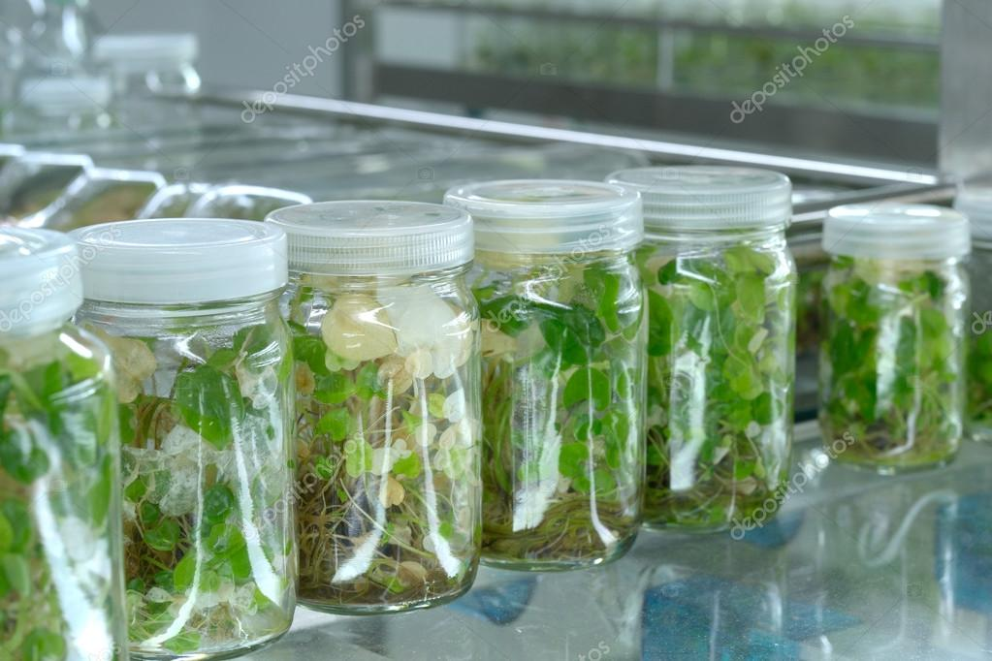
Doku kültürü: bir bitkiden alınan bölünebilme yeteneğindeki hücrelerin laboratuvar ortamında çoğaltılması ve hormon verilerek yeni bitki üretilmesidir. Bu yöntem ile bitkiler klonlanabilir.

Slide 32
Vejetatif üreme ile tarım alanında ticari değeri yüksek bitkiler elde edilebilir.
Daha çok meyve veren, istenilen özelliğe sahip ve dayanıklı bitkiler çoğaltılabilir.
Aynı bitki üzerinden birkaç farklı meyve elde edilebilir

Slide 33
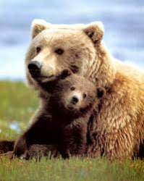
EŞEYLİ ÜREME ve ÇEŞİTLERİ

Slide 34
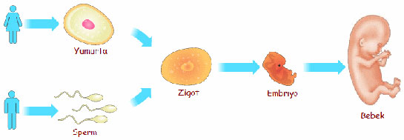

Slide 35
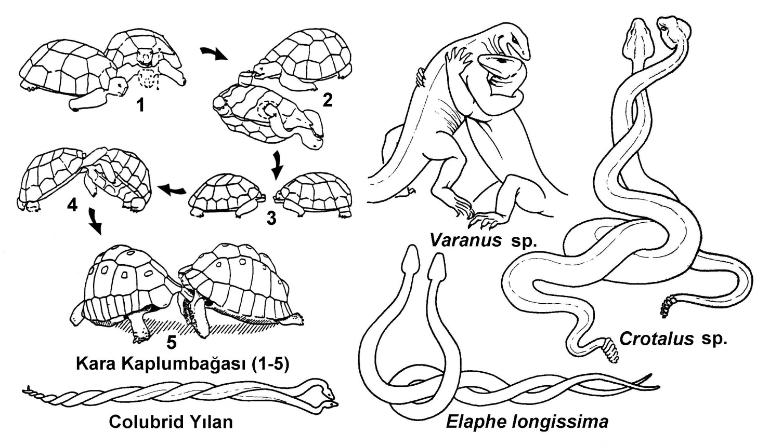
Aynı türe ait farklı cinsiyetteki iki canlının beraberce kendilerine benzeyen yavrular meydana getirmesine eşeyli üreme denir.

Slide 36
Temelinde mayoz ve döllenme vardır.
Genetik çeşitliliğe neden olur.
Genellikle gelişmiş canlılarda görülür.
Oluşan bireyler değişen çevre şartlarına daha dayanıklıdır.

Slide 37
Konjugasyan

Slide 39
Hermafroditlik

Slide 40
Bir canlı hem dişi hem de erkek üreme organlarının bir arada bulunmasıdır.
Bu canlılar dişi üreme organları ile yumurta, erkek üreme organları ile de sperm üretirler.
Bazı hermafrodit canlılar kendi sperm ve yumurtalarını dölleyerek yavru oluşturabilirler.

Slide 42
kendi kendini dölleyebilirler. Örn: Planarya ve bazı bitkiler
Bazı hermafrodit canlılarda ise üreme hücreleri farklı zamanlarda oluştuğu için kendi kendini dölleyemez.
Ayrıca bu durum genetik çeşitliliğin artmasını sağlar. Örn: Halkalı solucan ve bazı bitkiler

Slide 43
Bitkilerde Üreme

Slide 44
Tohumsuz bitkilerde metagenez ile üreme yapılır.
Tohumlu bitkilerde ise üreme organları mayoz bölünme ile üreme hücrelerini (sperm ve yumurta) üreterek eşeyi üremenin gerçekleştirilmesini sağlar.
Açık tohumlu bitkilerde üreme yapısı kozalaktır. Kozalaklarda dişi ve erkek üreme organı bir arada bulunmaz. (Dişi kozalak ve erkek kozalak farklıdır.) Hermafroditik yoktur.

Slide 45
Kapalı tohumlu bitkilerde üreme organı çiçektir. Bazı bitkiler aynı çiçek içinde hem dişi hem de erkek üreme organına sahip olduğundan hermafrodittir. Bazıları ise ayrı eşeylidir.

Slide 46
Çiçekte sadece dişi organ varsa dişi çiçek, erkek organ varsa erkek çiçek adını alır.
Hermafrodit olanlarından bazıları kendi kendini dölleme yapabilir. Bazıları ise farklı çiçeklerden gelen poleni kabul ederek yabancı tozlaşma yapar. Bu durum, genetik çeşitliliğin artırılmasını sağlar.

Slide 49
Döllenme

Slide 51
Mayoz bölünme sonucunda oluşan sperm ve yumurta hücresinin birleşmesine döllenme denir.
Döllenme sonucunda oluşan 2n kromozomlu hücreye zigot denir.
Döllenme olayı kromozom sayısının iki katına çıkmasını sağlar.

